Slide 1
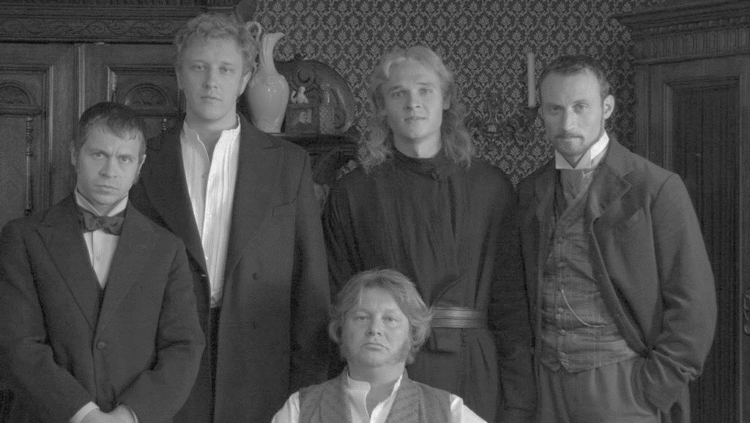
АЛЕКСАНДРА
ВОЙЦЕХОВСКАЯ
"БРАТЬЯ
КАРАМАЗОВЫ"

Slide 2
СЧАСТЬЕ ВСЕГО МИРА НЕ СТОИТ ОДНОЙ СЛЕЗЫ НА ЩЕКЕ НЕВИННОГО РЕБЁНКА

Slide 3
ПОСЛЕДНЕЕ ПРОИЗВЕДЕНИЕ Ф.М. ДОСТОЕВСКОГО
О произведении
Писатель намечает обществу его дальнейшнее развитие
ПОДНЯТИЕ "ВЕЧНЫХ" ВОПРОСОВ
ПСИХОЛОГИЧЕСКАЯ ДРАМА
Есть ли бессмертие души? Руководит ли человеком свободная воля или одни законы природы? Существует ли Бог и Творец?
Идея написать психологический роман возникла в 1874 году. Первые записи в черновых тетрадях, относящиеся к «Братьям Карамазовым», датируются апрелем 1878 года.

Slide 4
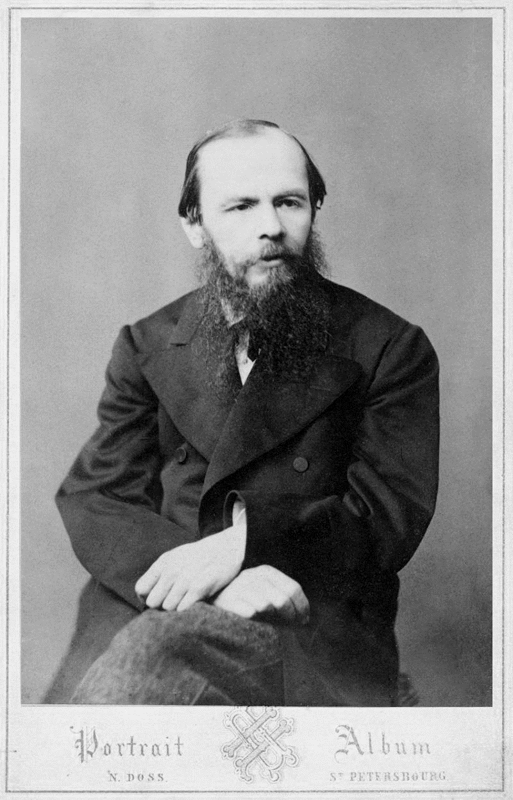
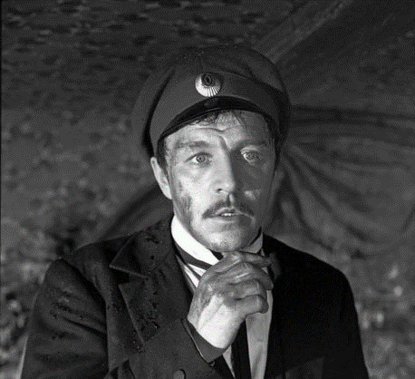
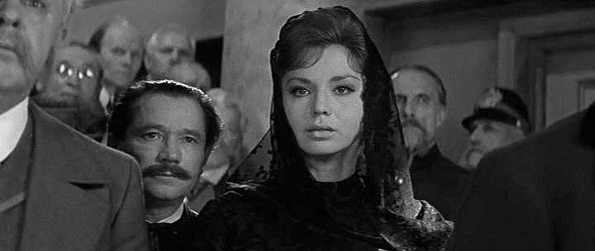
Итоговое произведение Достоевского — роман о главных вопросах мира, скрывающихся за детективным сюжетом. Порок здесь противостоит святости, надрыв — кроткости, а слезинка ребёнка — властной карамазовщине.

Slide 5
«ХОЖДЕНИЕ БОГОРОДИЦЫ ПО МУКАМ» ИЛИ «СОБОР ПАРИЖСКОЙ БОГОМАТЕРИ» ВИКТОРА ГЮГО
Что повлияло
НА ДОСТОЕВВСКОГО ПОВЛИЯЛА КУЛЬТУРА ВОЛЬТЕРА И ДИДРО, ВОСХОДЯЩАЯ К ДИАЛОГАМ СОКРАТА
СТАЛО ОБЩИМ МЕСТОМ СРАВНЕНИЕ ИВАНА КАРАМАЗОВА С ФАУСТОМ ГЁТЕ И С ШЕКСПИРОВСКИМ ГАМЛЕТОМ.

Slide 6
Роман публиковался по частям в литературном и политическом журнале Михаила Каткова «Русский вестник» в 1879–1880 годах.
Публикация
Успех был феноменальным — половина трёхтысячного тиража была раскуплена за несколько дней

Slide 7
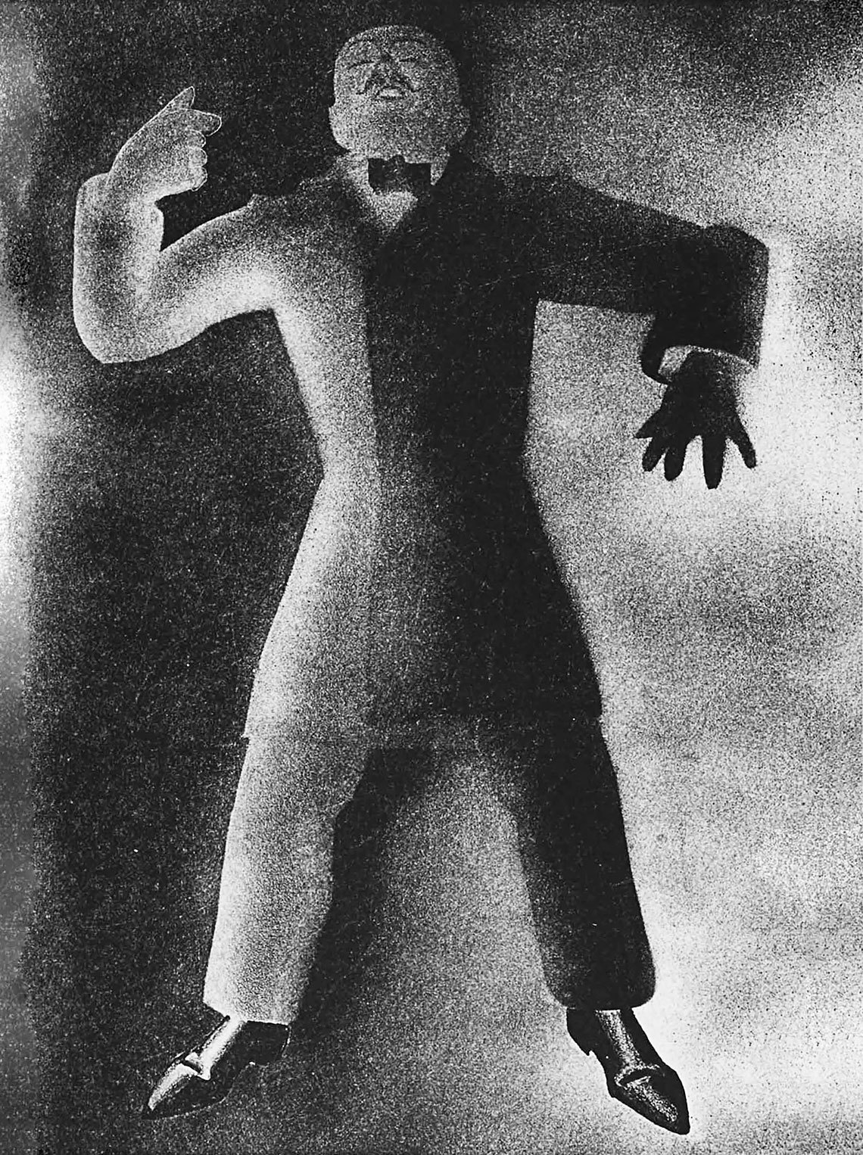
ЧТО БЫЛО ДАЛЬШЕ?
«Карамазовы» были восприняты во всём мире как духовное завещание Достоевского и повлияли на литературу уже XX века — таких писателей, как Франц Кафка, Джеймс Джойс, Франсуа Мориак, Томас Манн (особенно «Доктор Фаустус»), Фрэнсис Скотт Фицджеральд, Джон Стейнбек.

Slide 8
НЕТ НИЧЕГО ОБОЛЬСТИТЕЛЬНЕЕ ДЛЯ ЧЕЛОВЕКА КАК СВОБОДА ЕГО СОВЕСТИ, НО НЕТ НИЧЕГО И МУЧИТЕЛЬНЕЕ

Slide 9
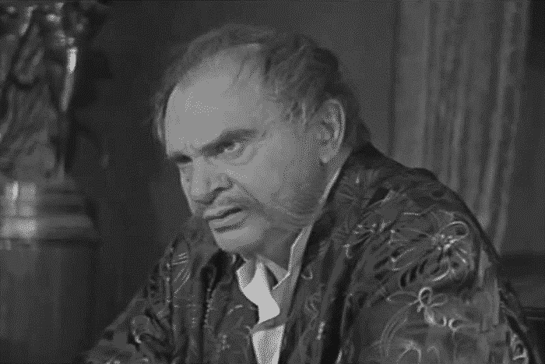
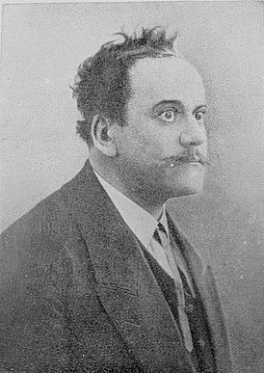
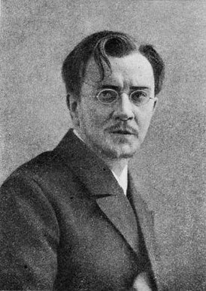
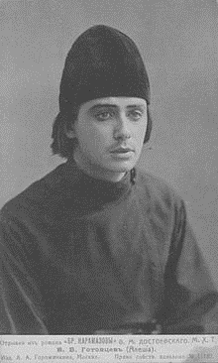
ГЛАВНЫЕ ГЕРОИ
ФЕДОР ПАВЛОВИЧ КАРАМАЗОВ
ДМИТРИЙ ФЕДОРОВИЧ (МИТЯ)
ИВАН ФЕДОРОВИЧ
Глава семейства Карамазовых, мелкий помещик, развратный, жадный, эгоистичный старик.
Средний сын, сдержанный, рациональный, в душе которого происходит борьба между верой в Бога и его отрицанием.
Старший сын Карамазова, пьяница, кутила, дебошир, человек с необузданными страстями.
АЛЕКСЕЙ ФЕДОРОВИЧ
МЛАДШИЙ СЫН, ИСКРЕННИЙ, ЧЕСТНЫЙ, ГЛУБОКО ВЕРУЮЩИЙ ЮНОША.

Slide 10
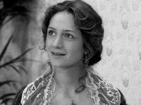
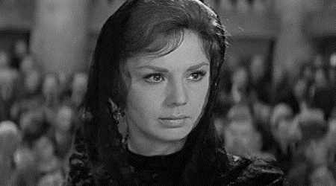
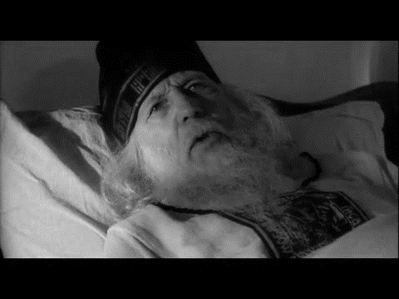
КАТЕРИНА ИВАНОВНА
невеста Мити, гордая, решительная, жертвенная девушка.
ГРУШЕНЬКА
сожительница богатого купца, подлая, расчетливая молодая женщина, предмет вражды между стариком Карамазовым и Митей.
Другие персонажи
ЗОСИМА
Старец, наставник Алеши, который предвидел тяжелую участь Мити.

Slide 11
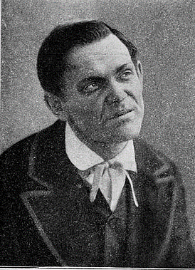
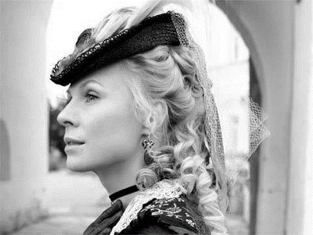
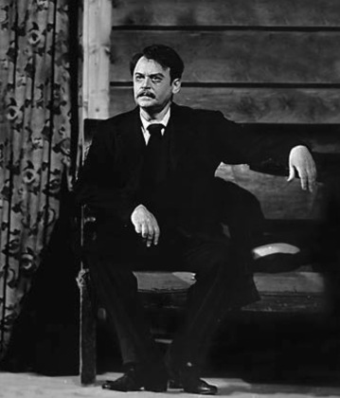
СМЕРДЯКОВ
Молодой лакей в доме Карамазова-старшего, его внебрачный сын, жестокий, злобный человек.
ГОСПОЖА ХОХЛАКОВА
Другие персонажи
Вдова, помещица, соседка Карамазовых, чья дочь Лиза влюблена в Алешу.
ПЕТР АЛЕКСАНДРОВИЧ МИУСОВ
Двоюродный дядя Мити, дворянин, просвещенный интеллигент.

Slide 12
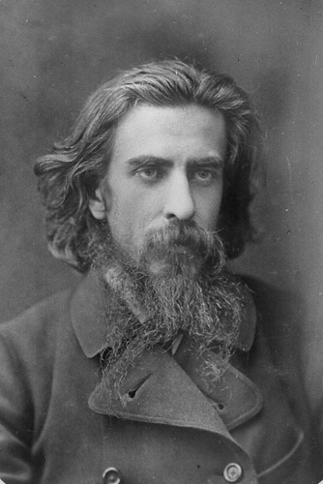
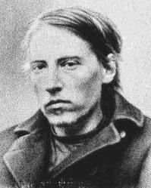
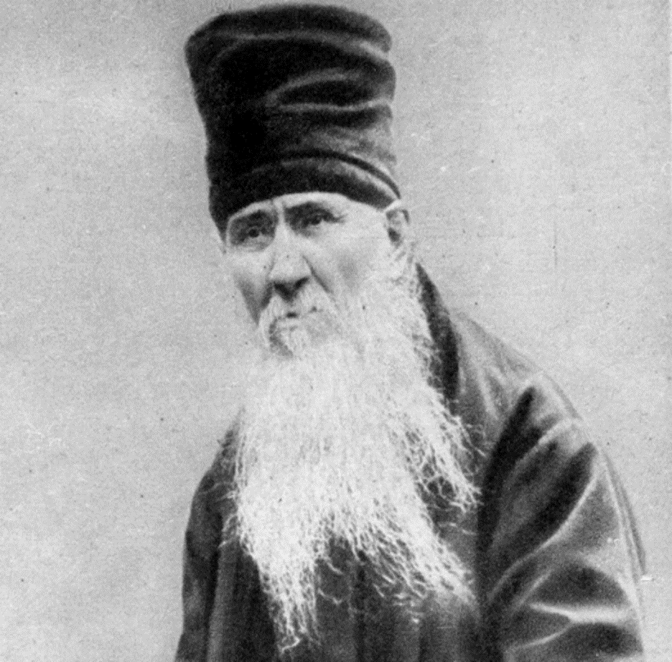
Прототипы персонажей
Владимир Соловьёв. Отдельные черты Ивана Карамазова взяты Достоевским от философа Владимира Соловьёва
Дмитрий Каракозов, совершивший покушение на Александра II. Один из возможных прототипов Алёши Карамазова
Амвросий Оптинский. Один из прототипов старца Зосимы

Slide 13
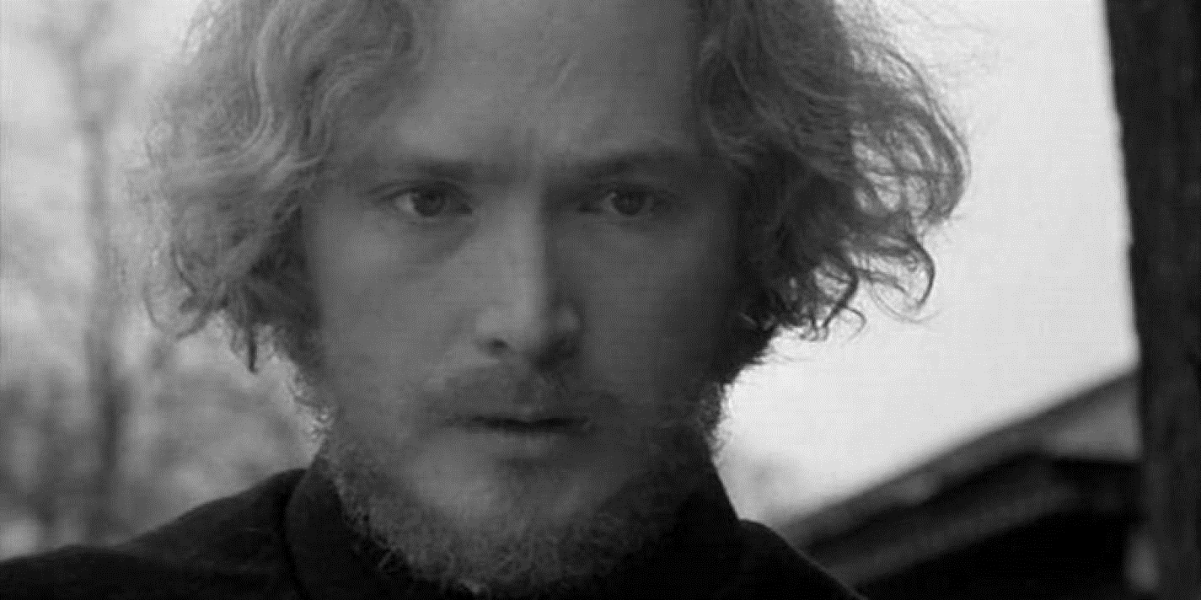
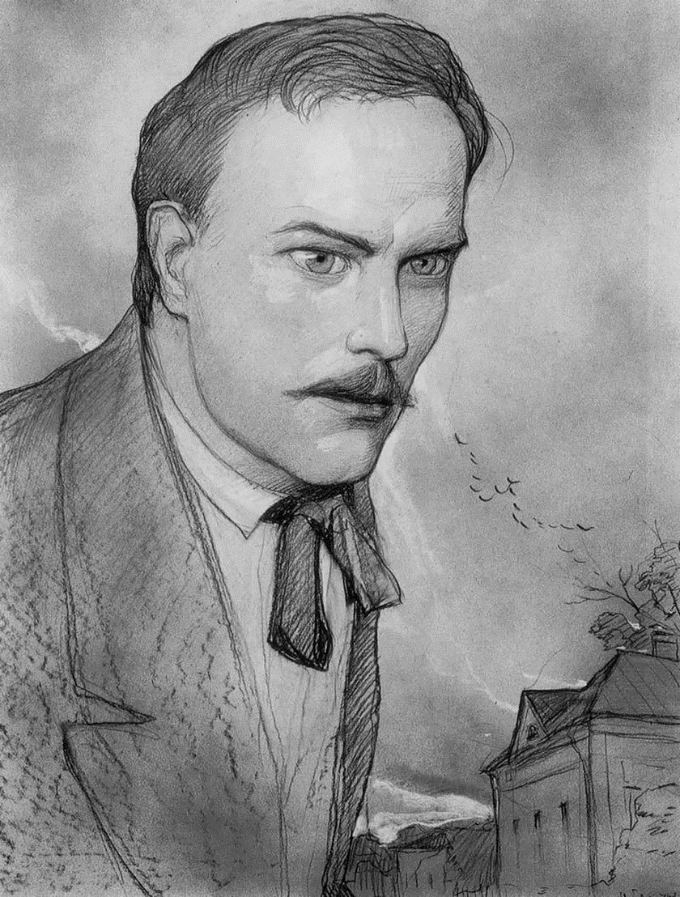
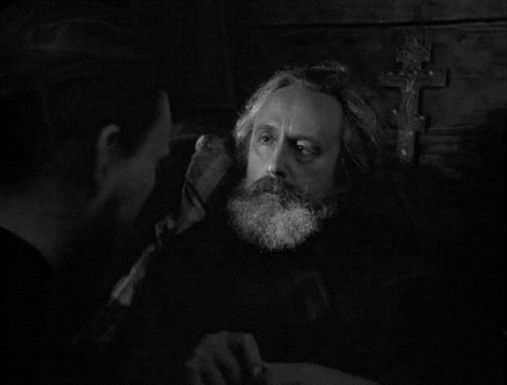
Жанр?
Произведение Достоевского имеет сложную, многоплановую структуру. Точно определить его жанр невозможно, поскольку в нем присутствуют признаки социально-бытового, философского, любовного и даже детективного романа.

Slide 14
Проблематика.
ОСНОВНАЯ ТЕМА, ПОДНЯТАЯ ПИСАТЕЛЕМ В РОМАНЕ, - ТАК НАЗЫВАЕМАЯ КАРАМАЗОВЩИНА, КОТОРАЯ ОЛИЦЕТВОРЯЕТ НРАВСТВЕННУЮ ДЕГРАДАЦИЮ. С ДАННЫМ ПОНЯТИЕМ СВЯЗАНЫ ЖЕЛАНИЯ, ОТНОСЯЩИЕСЯ НЕ К РАЗУМУ ЧЕЛОВЕКУ, А К ЧУВСТВУ В РАЗНОМ ЕГО ПРОЯВЛЕНИИ. ЗДЕСЬ ПОДНИМАЮТСЯ ПРОБЛЕМЫ КОРЫСТИ И НАЖИВЫ, ЧЕСТИ И БЕСЧЕСТИЯ, СЛАДОСТРАСТИЯ И СВОЕВОЛИЯ.

Slide 15
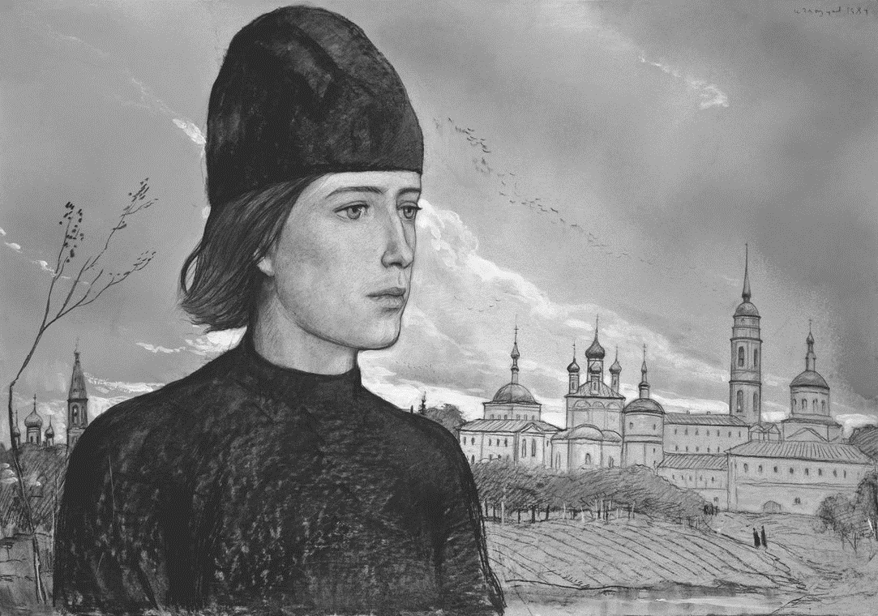
Что такое карамазовщина?
Крайняя степень моральной безответственности, сопровождающаяся безудержными страстями и постоянными колебаниями от нравственных падений к возвышенным душевным порывам, как бытовое, национальное или психологическое явление.
"ПУСТЬ Я ПРОКЛЯТ, ПУСТЬ Я НИЗОК И ПОДЛ, НО ПУСТЬ И Я ЦЕЛУЮ КРАЙ ТОЙ РИЗЫ, В КОТОРУЮ ОБЛЕКАЕТСЯ БОГ МОЙ; ПУСТЬ Я ИДУ В ТО ЖЕ САМОЕ ВРЕМЯ ВСЛЕД ЗА ЧЁРТОМ, НО Я ВСЁ-ТАКИ И ТВОЙ СЫН. ГОСПОДИ, И ЛЮБЛЮ ТЕБЯ И ОЩУЩАЮ РАДОСТЬ, БЕЗ КОТОРОЙ НЕЛЬЗЯ МИРУ СТОЯТЬ И БЫТЬ."

Slide 16
ЛЮБЯТ ЛЮДИ ПАДЕНИЕ ПРАВЕДНОГО И ПОЗОР ЕГО

Slide 17
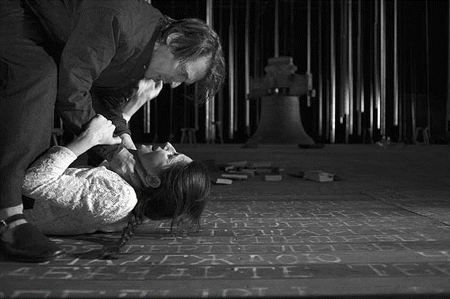
Конфликт. Ключевые эпизоды.
В ЦЕНТРЕ ПОВЕСТВОВАНИЯ ЛЕЖИТ СУДЬБА СЕМЕЙСТВА КАРАМАЗОВЫХ. РОМАН ПОВЕСТВУЕТ О СЕМЕЙНЫХ ВЗАИМООТНОШЕНИЯХ, КОТОРЫЕ ОСНОВАНЫ НА БЕЗРАЗЛИЧИИ ОТЦА К СОБСТВЕННЫМ ДЕТЯМ. СУДЬБА ИХ ДОВОЛЬНО ТРАГИЧНА. СЫН ДМИТРИЙ ЗНАКОМИТСЯ С СОБСТВЕННЫМ ОТЦОМ, КОГДА ЕМУ ИСПОЛНЯЕТСЯ 18 ЛЕТ. ИМЕННО С ОБРАЗОМ ДМИТРИЯ СВЯЗАНЫ ОСНОВНЫЕ СЮЖЕТНЫЕ ЛИНИИ: ОТЦА СЕМЕЙСТВА КТО-ТО УБИЛ, В РЕЗУЛЬТАТЕ ЧЕГО ЗА УБИЙСТВО ОСУДИЛИ ДМИТРИЯ.

Slide 18
Композиция произведения.
ПРОИЗВЕДЕНИЕ Ф.М. ДОСТОЕВСКОГО СОДЕРЖИТ 12 ЧАСТЕЙ, КОТОРЫЕ ПРЕДСТАВЛЕНЫ В ТРАДИЦИОННОЙ ФОРМЕ: ЗАВЯЗКА, РАЗВИТИЕ ДЕЙСТВИЯ, КУЛЬМИНАЦИЯ, РАЗВЯЗКА.
КОМПОЗИЦИЯ РОМАНА «БРАТЬЯ КАРАМАЗОВЫ» СЛОЖНА. ВСЕ ДЕЙСТВИЯ ПРОИСХОДЯТ ЗА ДВЕ НЕДЕЛИ. ЗА ТАКОЙ КОРОТКИХ ПРОМЕЖУТОК ВРЕМЕНИ ПРОИСХОДИТ БОЛЬШОЕ КОЛИЧЕСТВО СОБЫТИЙ, В ЧАСТНОСТИ КОНФЛИКТОВ, СПОРОВ И СТОЛКНОВЕНИЙ МИРОВОЗЗРЕНИЙ.

Slide 19
Братья Карамазовы — разные грани одного сознания?
Особенное место в этой игре отражений занимает, однако, Алёша Карамазов. С его фигурой связано два парадокса. Первый состоит в том, что формально он — главный герой, но на практике его роль чисто посредническая: собственная его история — потрясение от «провонявшего» старца Зосимы и роман с Лизой Хохлаковой — занимает в событийной канве мало места. Зато его ушами мы слышим Митину «исповедь горячего сердца», «надрыв» штабс-капитана Снегирёва, «Легенду о Великом инквизиторе», сочинённую Иваном, поучения старца. Ему Грушенька рассказывает притчу о луковке, превращаясь на его глазах в кающуюся Марию Магдалину, притом что сам он остаётся бездеятелен и почти безгласен.
Достоевского не раз упрекали в неестественности создаваемых им положений и нереалистичности героев. Его романы кишат героями-двойниками, ведущими между собою споры или вторящими друг другу как эхо: не живыми, правдоподобными людьми, а экзальтированными «говорящими головами» — проводниками авторских идей.

Slide 20
«Великий инквизитор» — вставная притча, опубликованная в июньском номере 1879 года журнала «Русский вестник» в составе пятой главы пятой книги второй части романа Фёдора Достоевского «Братья Карамазовы». Притча представляет собой аллегорический рассказ Ивана Карамазова Алёше Карамазову на тему христианской свободы воли, свободы совести, она заключает в себе изложение позиции писателя на общество, православие, католицизм и занимает ключевое место не только в романе, но и во всей системе философских ценностей его автора. Достоевский называл «Великого инквизитора» «кульминационной точкой» своего последнего романа.а
Великий инквизитор

Slide 21
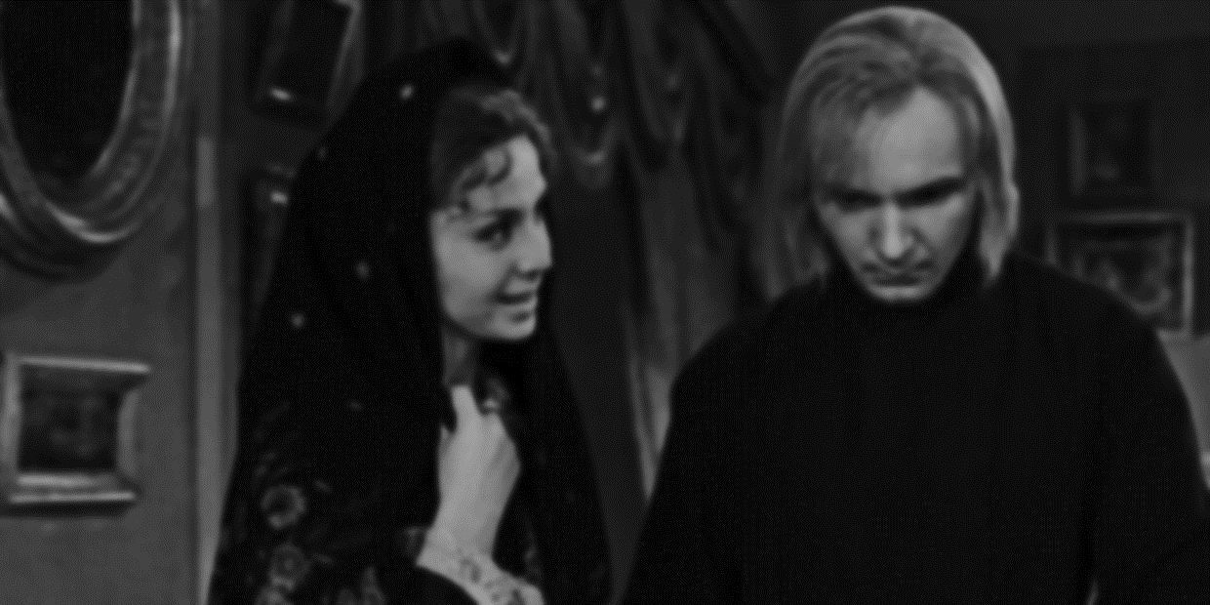
В своей поэме Достоевский устами Ивана Карамазова и Великого Инквизитора намечает несколько важных для понимания мировоззрения писателя проблем: «Тайна бытия человеческого не в том, чтобы только жить, а в том, для чего жить. Без твёрдого представления себе, для чего ему жить, человек не согласится жить и скорей истребит себя, чем останется на земле, хотя бы кругом его всё были хлебы», — говорит Инквизитор.
Ещё одна ключевая проблема для Достоевского это проблема свободы, свободной личности, осознанно делающей свой выбор в пользу Христа и христианских ценностей, а не в результате внешнего воздействия иезуитских либо инквизиторских сил. Свободный отказ от личной свободы, свобода науки, свобода мышления, соотношения свободной воли и вседозволенности (принцип «всё позволено»). Постановка проблемы свободы выбора сделала Достоевского одним из предшественников возникшего в XX веке экзистенциализма.
Философская проблематика

Slide 22
ЧТО УМУ ПРЕДСТАВЛЯЕТСЯ ПОЗОРОМ, ТО СЕРДЦУ СПЛОШЬ КРАСОТОЙ
Спасибо за внимание!

